Slide 1
项目进度报告
曾左英 吴米 周小佳 陈琳洁

Slide 2
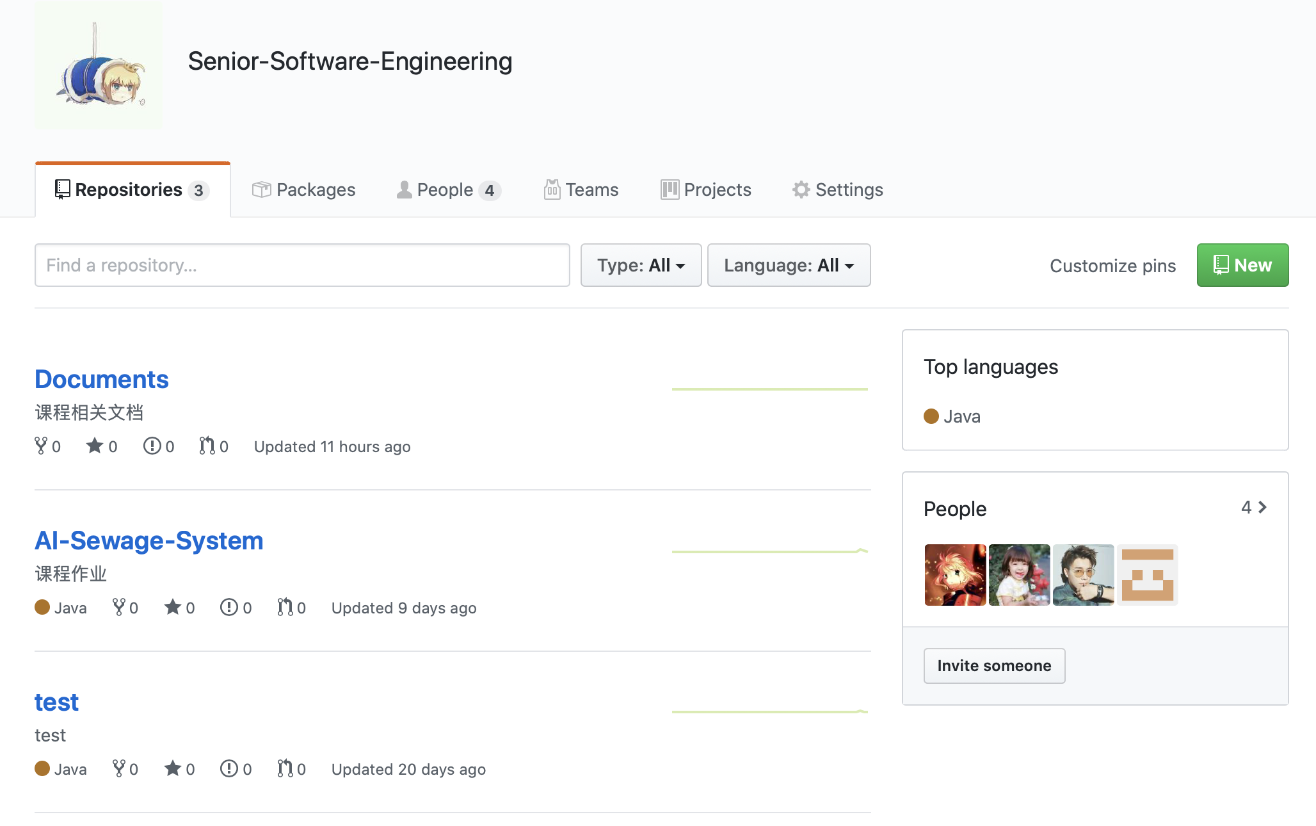
项目进展

Slide 3
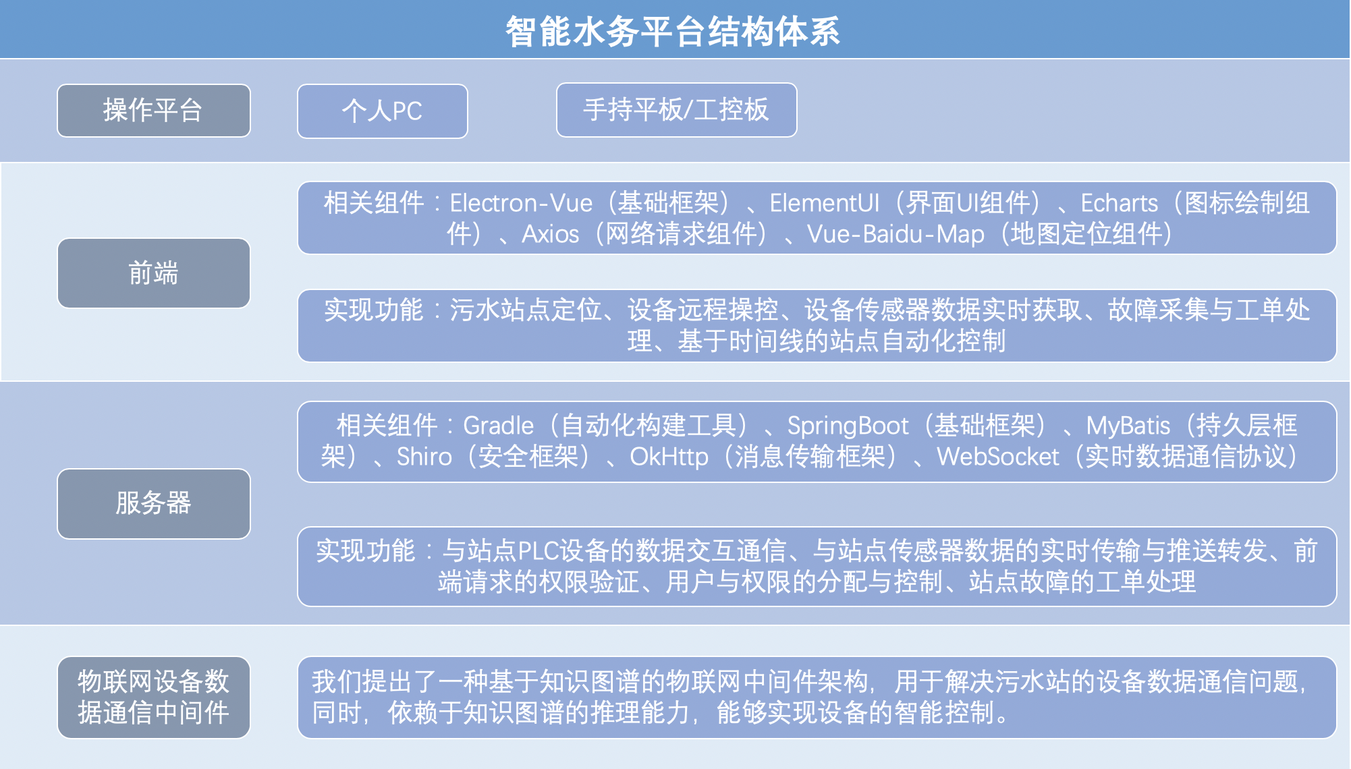
项目进展

Slide 4
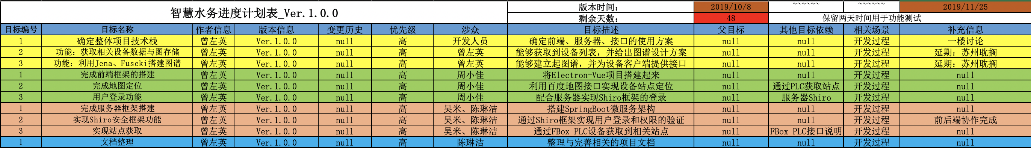
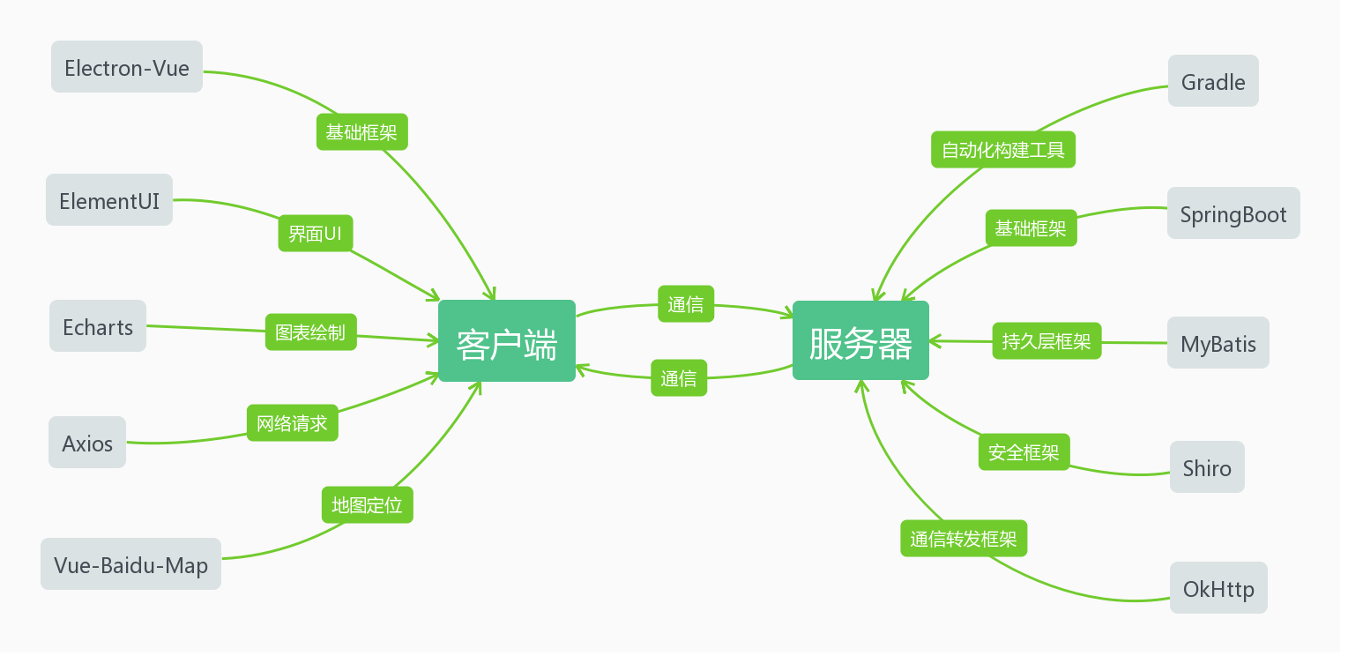
项目进展
技术栈
思维导图

Slide 5
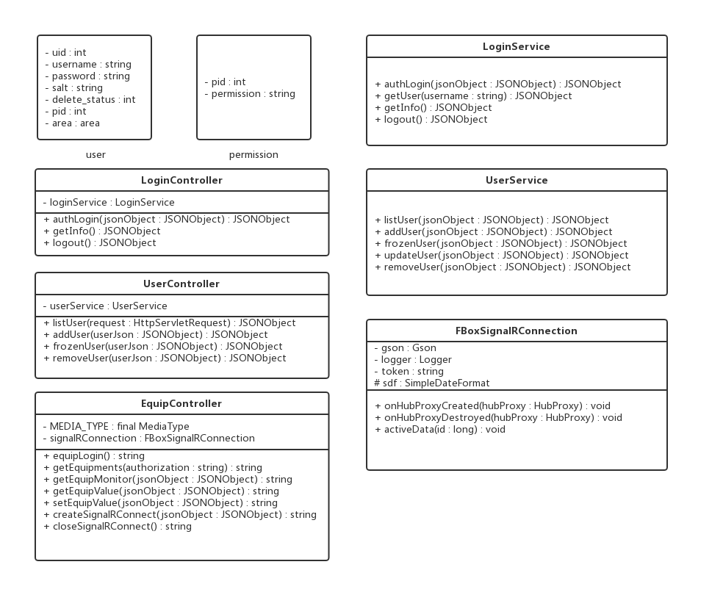
项目进展
服务器重要类图

Slide 6
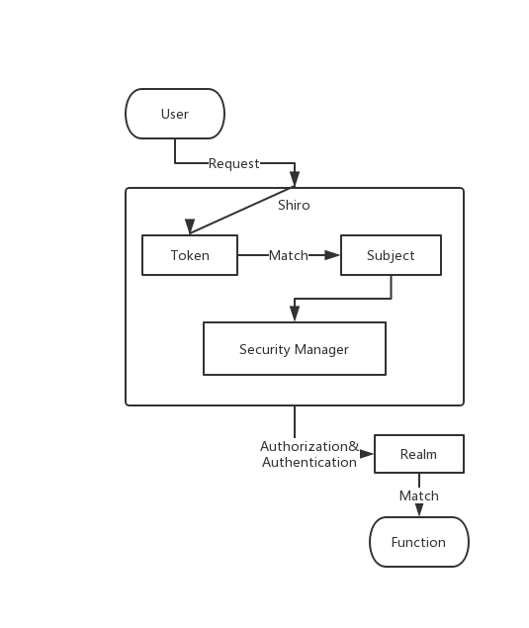
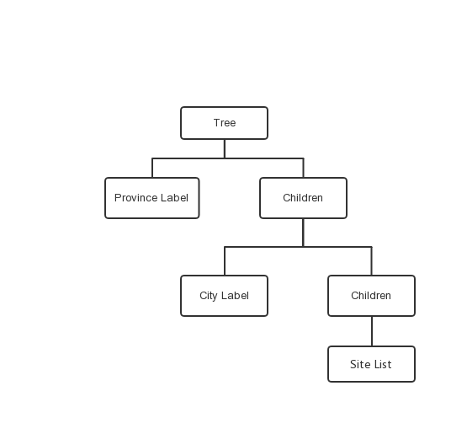
项目进展
Shiro验证流程
客户端Tree结构

Slide 7
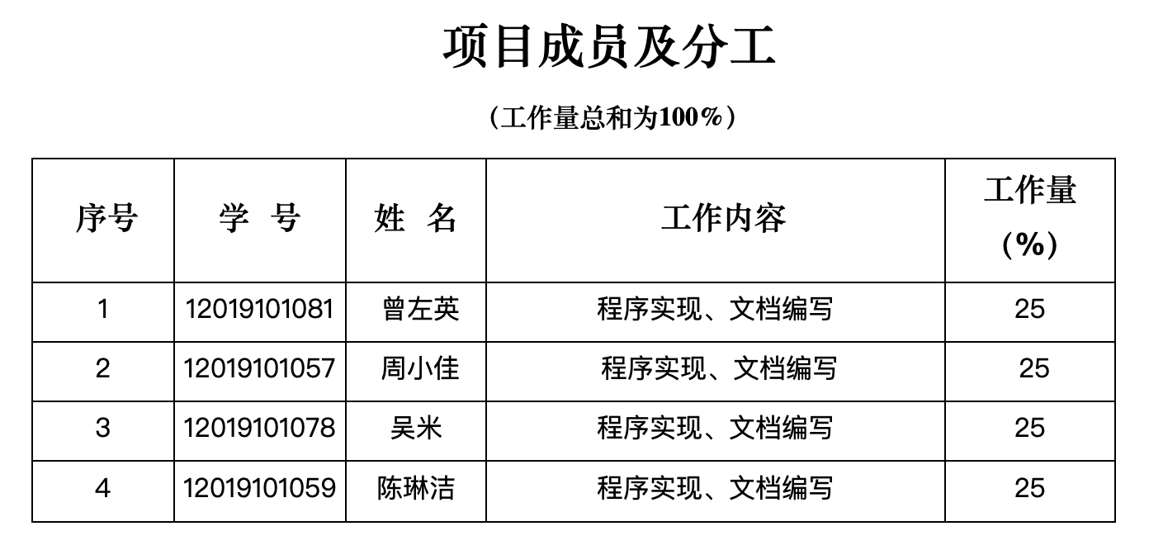
项目进展

Slide 8
项目展示

Slide 9
Thanks

